Slide 1
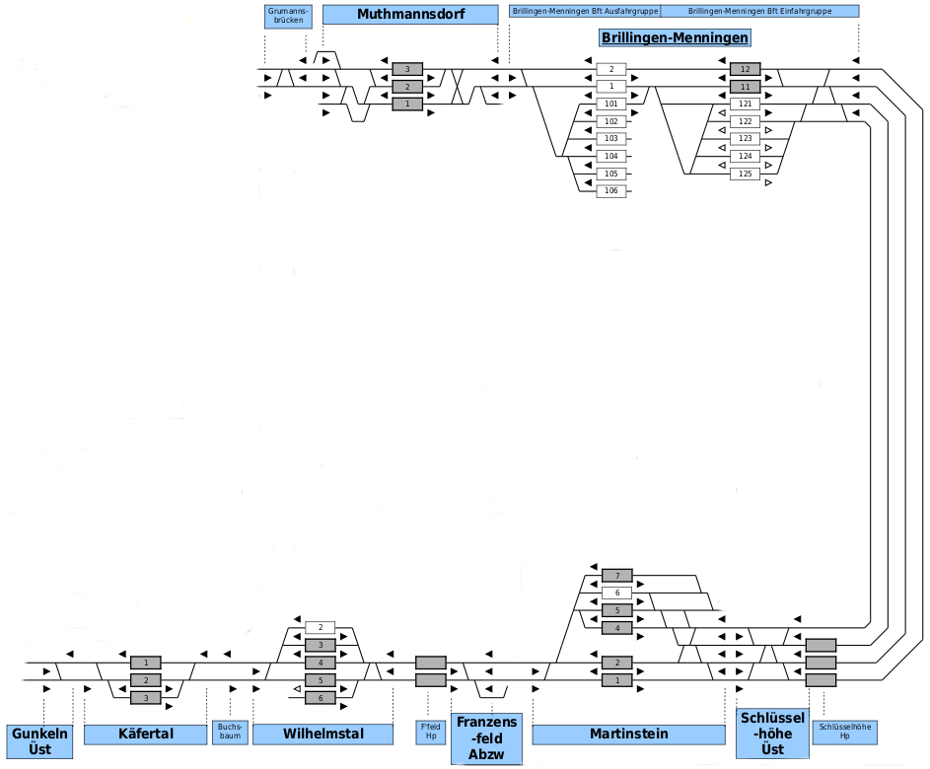
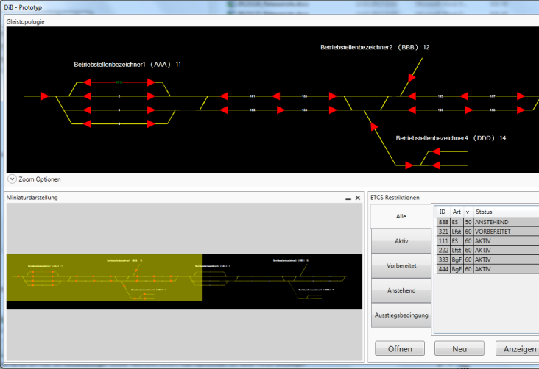
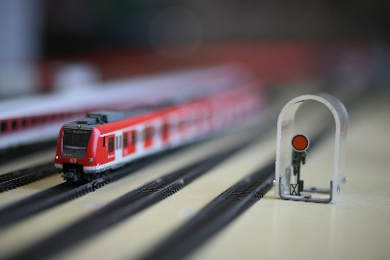
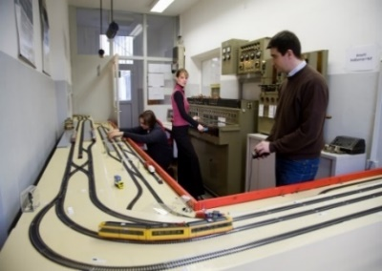
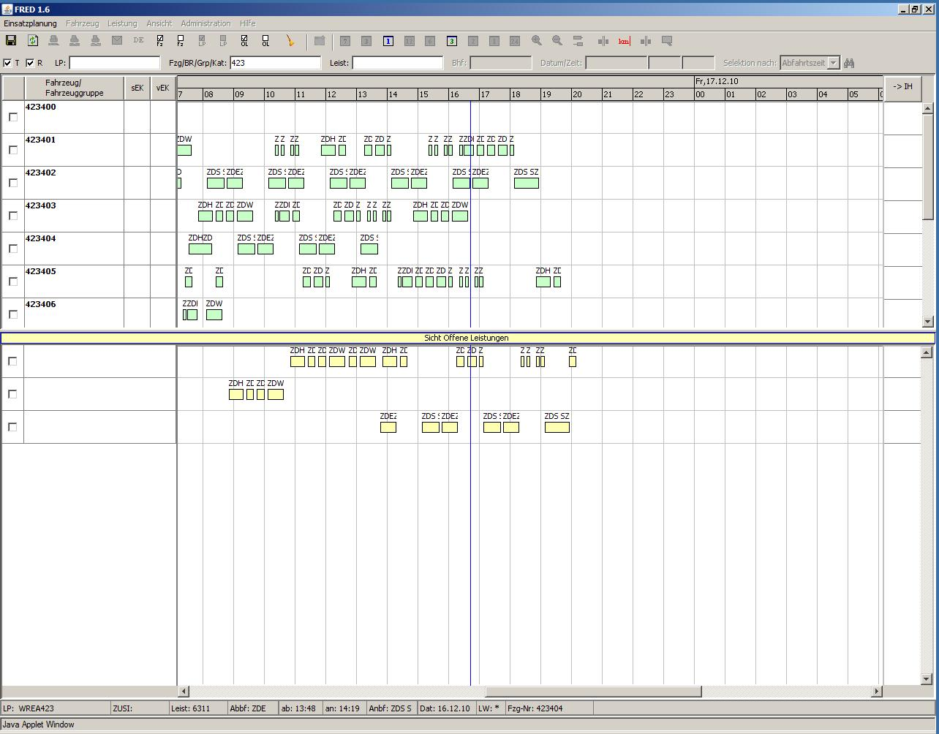
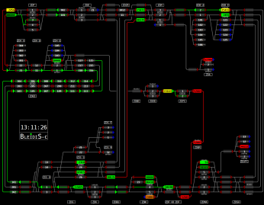
Mitarbeiter für die Weiterentwicklung des Eisenbahnbetriebsfeldes (EBD) gesucht
Ihr Profil: Sie….
studieren Informatik
interessieren sich für das umweltfreundliche Verkehrsmittel Bahn
wollen vielleicht das Anwendungsfach „Verkehr“ wählen?
Ihre Aufgaben:
Begleitung von Forschungsprojekten im Bahnbetrieb oder LST
Weiterentwicklung der Anlagentechnik
Berner & Mattner

